Slide 1


Une sage-femme en CSAPA !
L’accompagnement des femmes vers une prévention et une réduction des risques gynécologiques et obstétricaux
Présenté par NORTH Cécile
Sage-femme
aux Hôpitaux Universitaires de STRASBOURG

Slide 2

Pourquoi cette réflexion?
ELSA périnatalité depuis Mai 2020, 2 constats:
Grossesse inopinée, découverte tardivement
Délais d’action en post partum
Créer des missions en amont et en aval de l’ELSA Périnatalité: Septembre 2022
Poste de sage femme au sein du CSAPA: un bureau identifié/ réunion hebdomadaire/ permanence d’accueil/ poursuite du suivi de ELSA péri
Démarche d’Aller/vers: sevrage complexe/salle de consommation a moindre risque
2023: DU « Périnatalité et addiction »
CSAPA: Centre de Soins, d’Accompagnement et de Prévention en Addictologie

Slide 3

MA PROBLEMATIQUE
En tant que sage-femme, comment accompagner les femmes suivies au sein du CSAPA vers une prévention et une réduction des risques gynécologiques et obstétricaux ?

Slide 4
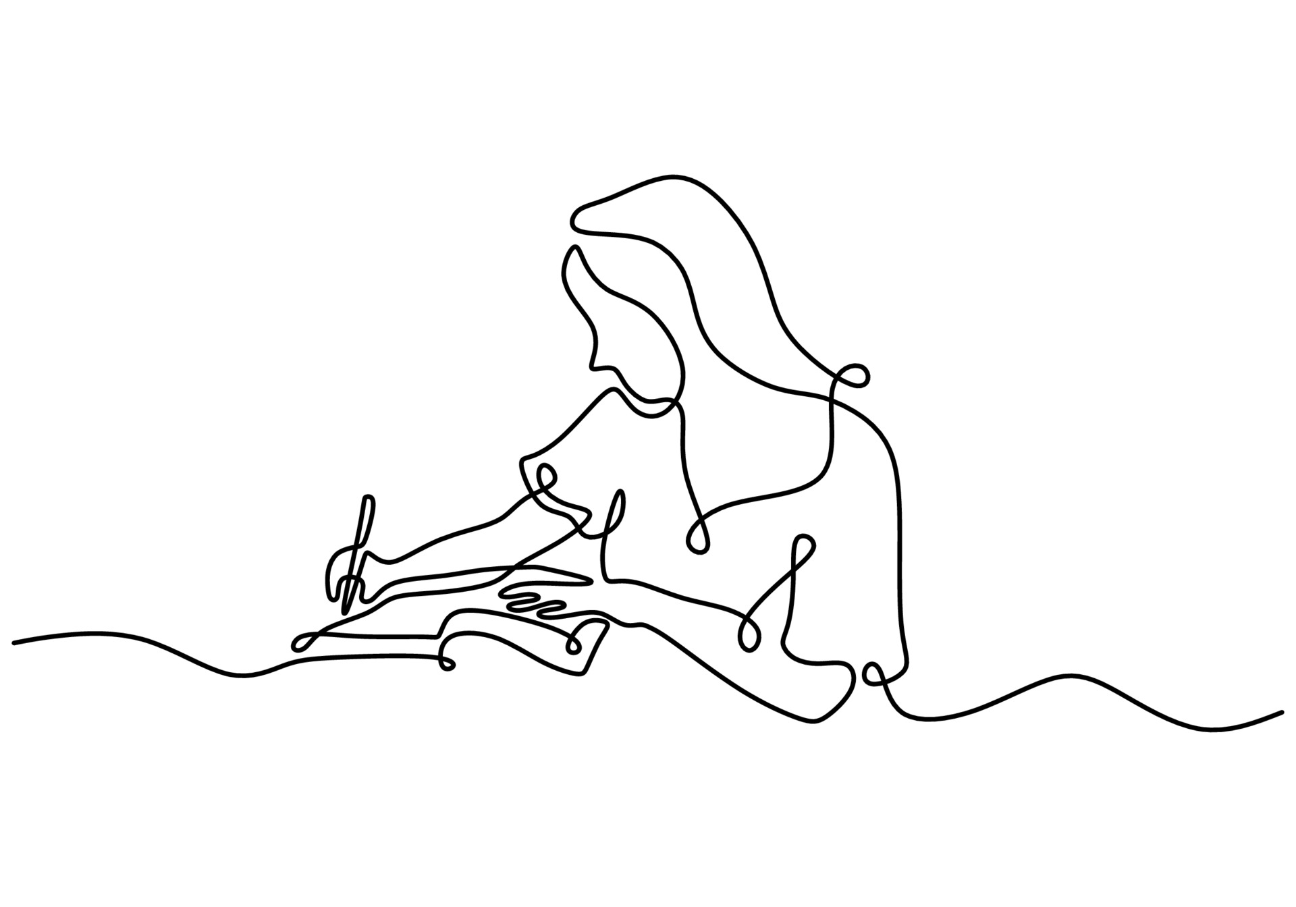
L’ETUDE DE RECHERCHE
1) Type et déroulement de l’étude
Cette étude s’appuie sur un questionnaire.
Le questionnaire a été soumis et accepté au comité d'éthique des HUS pour un avis consultatif.
L’étude a eu lieu au CSAPA des HUS du 17/04/23 au 30/05/23 sur la base du volontariat et de façon anonyme.
25 questionnaires ont été recueillis durant cette période.

Slide 6
L’ETUDE DE RECHERCHE
1) Type et déroulement de l’étude
Cette étude s’appuie sur un questionnaire.
Le questionnaire a été soumis et accepté au comité d'éthique des HUS pour un avis consultatif.
L’étude a eu lieu au CSAPA des HUS du 17/04/23 au 30/05/23 sur la base du volontariat et de façon anonyme.
25 questionnaires ont été recueillis durant cette période.

Slide 7

L’ETUDE DE RECHERCHE
2) Méthodologie
Deux objectifs :
le premier objectif étant d’identifier les besoins et les attentes des femmes accueillies en matière de réduction des risques et des répercussions au niveau gynécologique et obstétrical.
le second objectif étant d’évaluer le besoin du suivi gynécologique des femmes consommatrices selon leur âge et leur parité

Slide 8

L’ANALYSE DES RESULTATS
Les résultats importants:
Suivi gynécologique et contraception:
- 72% des femmes interrogées ont un suivi gynécologique et 82% d’entre elles ont un suivi « optimal ».
- 57% des femmes ménopausées de l’étude n’ont pas un suivi de gynécologique optimal
- Parmi les patientes en âge de procréer, elles sont 73% à avoir une contraception.
- Toutes les patientes sans contraception ont eu recours à la pilule d’urgence ou l’IVG.
Le recours à la pilule d’urgence et l’interruption volontaire de grossesse :
- 60% des patientes ont eu au moins une grossesse: 42% menée à terme, 41% IVG, 17% FCS
- 80% des patientes ayant eu une grossesse ont eu recours au moins 1 fois à l’IVG.
- 23% des femmes ayant réalisé une IVG ont réalisé 2IVG et plus,
- 43% des patientes de l’étude disent avoir utilisé au moins une fois une pilule d’urgence.
- 54% des patientes de l’étude ont eu recours à la fois à la pilule d’urgence et à l’IVG dans leur vie.
Le diagnostic tardif de grossesse :
100% des patientes disent découvrir leur grossesse dans les 2 premiers mois.
Des consultations avancées de gynécologie au sein du CSAPA:
20% des patientes sont intéressées par ce type de consultation.

Slide 9

PROJET D’ACTION
Les CSAPA ont un rôle préventif à jouer, tant en matière de réduction des risques sexuels que d’aide à l’accès à la contraception et à l’IVG.
Sensibiliser les professionnels du CSAPA et du sevrage complexe
Travailler en coordination avec l’équipe pluridisciplinaire du CSAPA /binôme
Déterminer un parcours de soin / accompagnement global
Sensibiliser les patientes du service
Assurer la coordination avec les partenaires

Slide 10

PROJET D’ACTION
Mettre à disposition des femmes accueillies plusieurs types d’accompagnement
ainsi que des outils au sein du CSAPA :
Mise en place d’un « d’accueil féminin »
Consultations de prévention gynécologiques
Amélioration de la flexibilité pour les consultations
Mise à disposition gratuite de protections hygiéniques
Mise à disposition de contraceptions gratuites
Proposition aux femmes mais aussi aux hommes du CSAPA
des ateliers thérapeutiques
Mise à disposition d’un plateau technique au sein du service de gynécologie du CHU:
Consultations de dépistage (IST, seins, frottis) et de suivi gynécologique.

Slide 11
Motifs d’orientation vers la sage femme
Première consultation gynécologique
Consultation de reprise de suivi gynécologique
Instauration ou réactualisation d’une contraception
Simple questionnement gynécologique ou obstétrical
Pathologie gynécologique
Demande de bilan IST et prise en charge
Désir d’enfant: patiente seule, couple ou homme seul
Début de grossesse

Slide 12

C’est une démarche « d’aller vers » pour provoquer la rencontre et favoriser l’adhésion à des soins souvent négligés.
C’est intégrer la spécificité féminine dans l’accompagnement addictologique.

Slide 13
MERCI POUR VOTRE ATTENTION !

